Slide 1
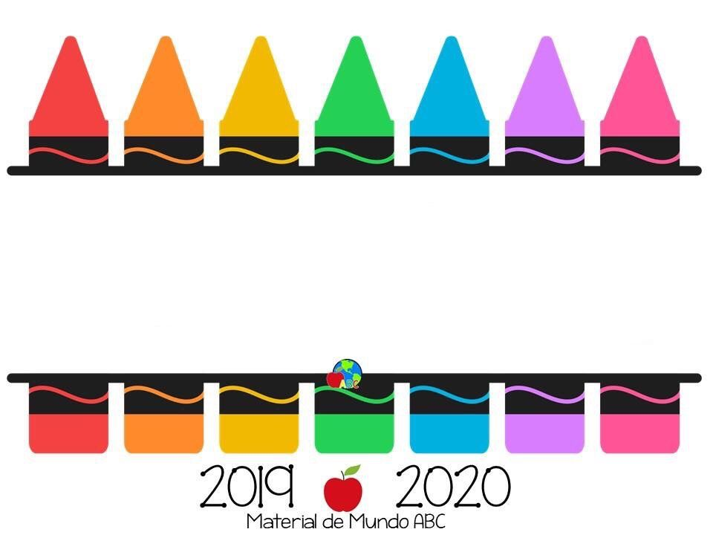
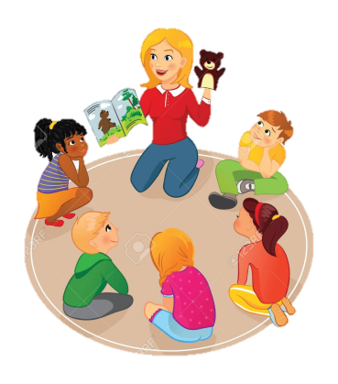
Escuela Normal de Educación Preescolar
Licenciatura en Educación Preescolar
Ciclo escolar 2021
PLANEACION SEMANAL
Jardín de niños Fantasía
Maestra: Victoria Estefanía García García

Slide 2
CRONOGRAMA
Comunidad: Estanque de Norias |  | CCT: 05KJN0029q | Nivel: Preescolar
11 alumnos | 1er grado: 1 | 2do grado: 5 | 3er grado: 5
Periodo: 19 al 23 de abril 2021 |  | Ciclo escolar: 2020-2021
TIEMPO | LUNES | MARTES | MIERCOLES | JUEVES | VIERNES
10 minutos | Regalo de lectura | Regalo de lectura | Regalo de lectura | Regalo de lectura | Regalo de lectura
60 minutos | Educación socioemocional | Pensamiento matemático | Lenguaje y comunicación | Pensamiento matemático | Mundo natural y social
 | Arte | Mundo natural y social | Educación física | Lenguaje y comunicación | Arte
10 minutos | Carpeta de evidencia | Carpeta de evidencia | Carpeta de evidencia | Carpeta de evidencia | Carpeta de evidencia
5 minutos | Pausa activa | Pausa activa | Pausa activa | Pausa activa | Pausa activa

Slide 3
aCTIVIDADES
Día | Tiempo | Actividades
LUNES | 60 min. | Dígale a su hijo que van a jugar en equipo. El juego consistirá en llevarle cosas al rey (el rey puede ser un peluche, un muñeco o un personaje que inventen ustedes). Ponga al rey en un extremo y elijan cinco cosas que le llevarán, como una pelota, un peine, una manzana o algún otro objeto. Colóquense junto con los objetos en el extremo contrario al rey. Para llevarle las cosas, apóyense con un paliacate o trapo de cocina. Pídale a su hijo que le ayude a pensar cómo trasladar los objetos con el paliacate o con el trapo, cuando encuentren la solución comiencen a transportarlos. Una vez que finalice el juego, es importante que platique con su hijo, pregúntele: ¿qué necesitaron para lograr llevarle las cosas al rey?, ¿cómo se le ocurrió usar el paliacate o trapo?, ¿por qué es importante apoyarse?, ¿cómo se sintió trabajando en equipo? Arte Escuchen diferentes canciones y bailen libremente al ritmo de estas. Después, con las canciones que más le gusten, motive a su hijo a que se mueva (baile) más rápido.
MARTES | 60 min. | Ayude a su hijo a realizar el ejercicio de la página 47 del Libro de la Maestra Pati: • Preescolar 1. Niños entre 3 y 4 años. • Preescolar 2. Niños entre 4 y 5 años. • Preescolar 3. Niños entre 5 y 6 años. Mundo natural y social Salga de su casa y pídale a su hijo que le platique lo que sabe sobre lo que pasa con el agua de la lluvia. Pregúntele: ¿de dónde cae la lluvia? y ¿cómo sube el agua? Si le es posible, caliente agua y póngale una tapa al recipiente. Después de un tiempo, levante la tapa y muéstresela para que él intente explicar lo que pasó; pídale que observe el vapor que sale de la olla y que le diga hacia dónde va. Pregúntele: ¿así será con la lluvia, se evapora y sube y se convierte en nubes? Dele la oportunidad de que le explique qué pasa. Para finalizar, dígale que hay un proceso que se llama ciclo del agua y es parecido a lo que ocurre cuando se hierve agua
MIERCOLES |  | Juegue con su hijo a decir rimas e identifiquen las frases o palabras parecidas. Lean la rima: El que se fue a la Sevilla perdió su silla. Y el que volvió la encontró. Hagan rimas con su nombre; por ejemplo: Javier, comer, barrer. Ana, lana, sana, rana. Una vez concluidas las rimas con su nombre, pregúntele: ¿te gustó la actividad?, ¿por qué? Escriba al reverso de la hoja donde elaboró las rimas, el nombre de su hijo y la fecha en que realizaron la actividad. Educación física: Juegue con su hijo a lanzar la pelota. Primero láncela, pero a cierta distancia uno del otro; luego dé un paso más atrás, pero antes de lanzar, dé una vuelta a la derecha. Después pueden hacerlo más difícil: vuelta a la derecha, vuelta a la izquierda y lance la pelota. Ambos jugadores deben realizar estos pasos. También pueden dar vuelta a la izquierda, vuelta a la derecha, brinco y lance la pelota. Platique con su hijo si le gustó el juego.

Slide 4
Día | Tiempo | Actividades
JUEVES |  | Ayude a su hijo a realizar el ejercicio de la página 48 del Libro de la Maestra Pati: • Preescolar 1. Niños entre 3 y 4 años. • Preescolar 2. Niños entre 4 y 5 años. • Preescolar 3. Niños entre 5 y 6 años. Lenguaje y comunicación Interprete con su hijo una canción típica que acostumbren cantar en algún festejo o celebración de la comunidad. Pídale que en una hoja elabore un dibujo que represente la canción, y comenten qué palabra o palabras se dicen en la canción y si siempre usan las mismas palabras. Pregúntele: ¿cómo acostumbran festejar?, ¿se te facilita la canción?, ¿te gusta la canción? En el reverso de la hoja, anote el nombre del niño y la fecha en que realizó la actividad.
VIERNES | 60 min. | Salgan de su casa y pídale a su hijo que observe y le diga el por qué podemos ver las cosas y si en la noche se puede hacer lo mismo. Pregúntele: ¿cómo sabemos que es de día o de noche?, ¿qué cosas podemos hacer en el día?, ¿se puede trabajar en la noche?, ¿por qué?, ¿qué hacemos para poder trabajar en la noche?, ¿podemos ir a la escuela en la noche?, ¿cómo le hacen los choferes de los camiones para ver en la noche? Para concluir, pídale que le explique qué actividades puede hacer en el día y qué actividades en la noche. Arte Escuchen una canción que le guste mucho y pídale que haga dibujos sobre lo que va sintiendo cuando la escucha.

